Slide 1

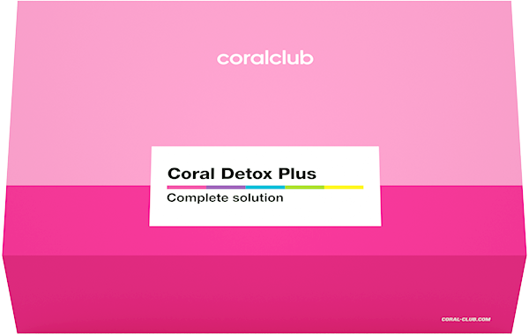
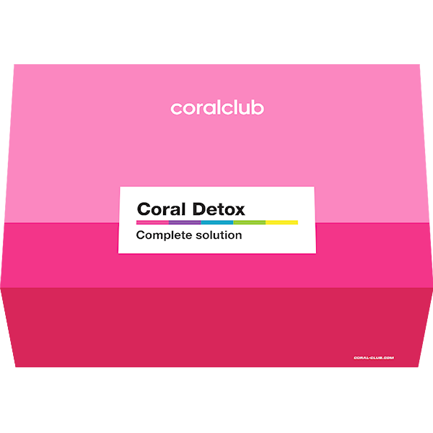

Корал Детокс
и Корал Детокс Плюс
активИРАНЕ НА естественоТо
ПРЕЧИСТВАНЕ

Slide 2


ХРАНа
Човек – уникална
жива система,
на коЯто постоянно
ВЛИЯЯТ вЪншни
и вЪтреШни факторИ
жизнеНА
ДЕЙНОСТ НА организма
вЪздух
вода
Notes:
Човекът е уникална жива система, която е изложена постоянно на въздействието на външни (екзо-) и вътрешни (ендо-) фактори.
Кръв, лимфа, тъканна течност – явяват се важна част от вътрешната среда на организма. Именно те изпълняват ролята на «транспортно средство» и доставят хранителните вещества (протеини, мазнини, въглехидрати, витамини и минерали) до всяка клетка в организма. Те извеждат и продуктите от жизнената дейност на организма — ендотоксини («вътрешните» токсини, които се образуват вътре в организма в процеса на неговата жизнена дейност).
В същото време нашият организъм е изложен на въздействието и на външни фактори: вода, въздух, храна. От тях в човешкия организъм попадат екзотоксини («екзо» — външен).

Slide 3




ТОКСИНИТЕ
попадат в организмА ОТВЪН
и СЕ образуВАт вЪтрЕ
Ендотоксин
екзотоксин
Образува се вътре в организма
Постъпва
в организма отвън
Notes:
Токсините по същността си са отрова, която постъпва отвън или се образува вътре в организма.
Екзотоксини — вредни вещества с химичен и природен произход. Те попадат в организмъ от външната среда със замърсения от изгорели газове въздух, недостатъчно чистата питейна вода, вредната храна, алкофол, тютюнев дим и др.
Най-разпространените причини и пътища за постъпване на екзотоксини в организма са:
- хранителни отравяния (токсини от микроби, нитрати, нитрити, тежки метали и т.н.);
- вдишване на въздух, наситен с вредни примеси (например, в големите промишлени градове, на места с вредни производства, в екологически неблагоприятни региони);
- употреба на прекомерни количества алкохол, лекарствена интоксикация (прием на препарати, които съдържат токсични вещества или прием на лекарствени средства във високи дози);
-вдишване на химикали от битовата химия.
Ендотоксини — вредни вещества, които се образуват в организма в процеса на неговата жизнена дейност. Освен това, образуването на ендотоксини протича постоянно и незабележимо: ден след ден, минута след минута, без прекъсване. Всичко това води до това, че с времето ендотоксините не успяват напълно да се изведат от организма и се натрупват в него. В резултат на това се развиват много сериозни заболявания: бъбречно каменна болест, болести на дихателната система, сърдечно-съдови, автоимунни заболявания, затлъстяване.
Особенно много эндотоксинов появляется при:
- нарушениях работы кишечника;
- дисбактериозе;
- заболеваниях печени;
- заболеваниях верхних дыхательных путей;
- пародонтите, пародонтозе, гингивите;
- заболеваниях почек;
- аллергиях;
- стрессе.

Slide 4


КАКВО Е ИЗВЕСТНО ЗА ТЯХ?
20%
80%
МАСТНОраЗтворимИ
водораЗтворимИ
Notes:
80% от токсините са водоразтворими (разтварят се във вода), а 20% – мастноразтворими (разтварят се в присъствието на мазнини).
В процеса на извеждане на водоразтворимите токсини от организма на първо място са задействани бъбреците.
Мастноразтворимите токсини се извеждат от организма основно чрез черния дроб – органът, който отделя жлъчката.

Slide 5

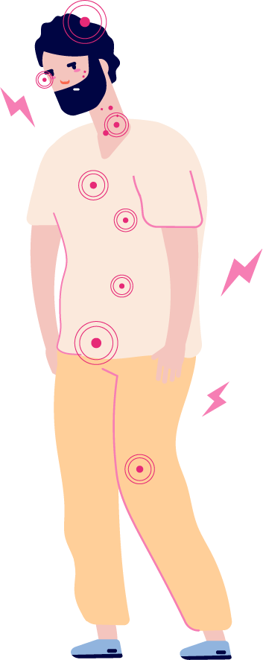
АКО органИТЕ НА ОТДЕЛИТЕЛНАТА
СИСТЕМА не СЕ справят
С ИЗВЕЖДАНЕТО НА ТОКСИНИТЕ:
- проблеми с кожата
- нарушения на храносмилането
- заболявания на дихателната система
- поражения на ставите и костите
- психологични разстройства
- нарушения на кръвното налягане
- гинекологични проблеми
- отоци
- други заболявания
Notes:
Ако главните органи на отделителната система (бъбреци и черен дроб) не се справят с извеждането на токсините, те са разпространяват в целия организъм и действат негативно на:
уши, гърло, нос, трахея, бронхи, бели дробове (резултат — УНГ-заболявания, астма, алергия);
кожа, коса, нокти (резултат – заболявания на кожата, алергия, увреждане на чупливата коса и нокти);
кости, мускули, връзки (резултат – отлагане на соли, артрити, артрози).

Slide 6



ЗАЩО СЕ СЛУЧВА ТАКА?
КоличествоТО токсинИ,
КОИТО СЕ образуВАТ ВЪТРЕ В организма, Е МНОГО ГОЛЯМО И ТОЙ НЕ Е В СЪСТОЯНИЕ ДА СЕ СПРАВИ САМОСТОЯТЕЛНО С ТЯХ
Агресивно въздействие на външната среда
Недостиг на вода
в организма
Notes:
Защо се случва така?
Първо, мастноразтворимите токсини по-често се образуват при проблеми в работата на органите на отделителната система.
— Дисфункцията на черния дроб нарушава естественото извеждане на мастноразтворимите токсини от организма.
— Проблемите в работата на бъбреците водят до това, че водоразтворимите токсини се задържат в организма.
Второ, на образуването на токтсините в организма влияят различни екологични фактори.
Трето, към натрупването на токсини в организма може да се добави недостатъчната консумация на питейна вода! Именно редовният режим на пиене на течности създава условия за разтваряне и извеждане на токсините с урината и потта.
Извод: трябва да помогнем на организма — да създадем оптимални условия за максимално извеждане на токсините.

Slide 7







СимптомИ НА интоксикациЯ
ПоявА НА
хроничНИ
ЗАболЯВАНИЯ
ОбострЯНЕ НА
хроничНИ
заболЯваниЯ
ОбщА
уМОРА
НеобратимИ изменения
в органИТЕ
БОЛКИ
в ставИТЕ
и МУСКУЛИТЕ
ПоражениЯ НА нервнАТА системА
АлЕРГИЧНИ
реакции
Notes:
Могат да се определят седем етапа на интоксикация (натрупване на токсини) в организма:
Външно здравият човек чувства само обща умора. Това е симптом за започнала интоксикация на организма (нарушение на съня, промени в настроението, главоболие, умора, раздразнителност).
Появяват се болки в ставите и мускулите, които не се повлияват от обезболяващи средства.
Кашлица, сълзене от очите, хронична хрема, обриви по кожата (псориазис, екзема, уртикария), сърбежи.
Поява на бъбречно-къменна и жлъчно-каменна болест, миома, аденом, кисти, папиломи, полипи, тромбофлебити.
Появяват се болести, свързани с поразяване на съединителната тъкан на органите. Например, заболявания на артериите, вените и лимфните съдове.
Поразява се централната и периферната нервна система. В тези случаи нерядко се наблюдават парализи, множествена склероза, болеста на Бехтерев, паркинсон.
Финалният стадий се съпровожда с необратими заболявания, свързани с разрушаване на клетките и тъканите на организма.

Slide 8

Как ДА ПОМОГНЕМ
НА организмА
ДА СЕ избави
от токсинИТЕ?
Notes:
Токсини — реалност на съвременния живот. Не е възможно да се защитим напълно от тях, но от нас зависи да се намали попадането им в организма. Правилното хранане, здравословните навици, активността и достатъчния прием на на течности ще ни помогнат.
Най-важното е да се помогне на организма да се избави от продуктите от разграждането на протеините, мазнините и въглехидратите (ендотоксини), както и от екзотоксините, които са неизбежни в условията на съвременния живот.

Slide 9
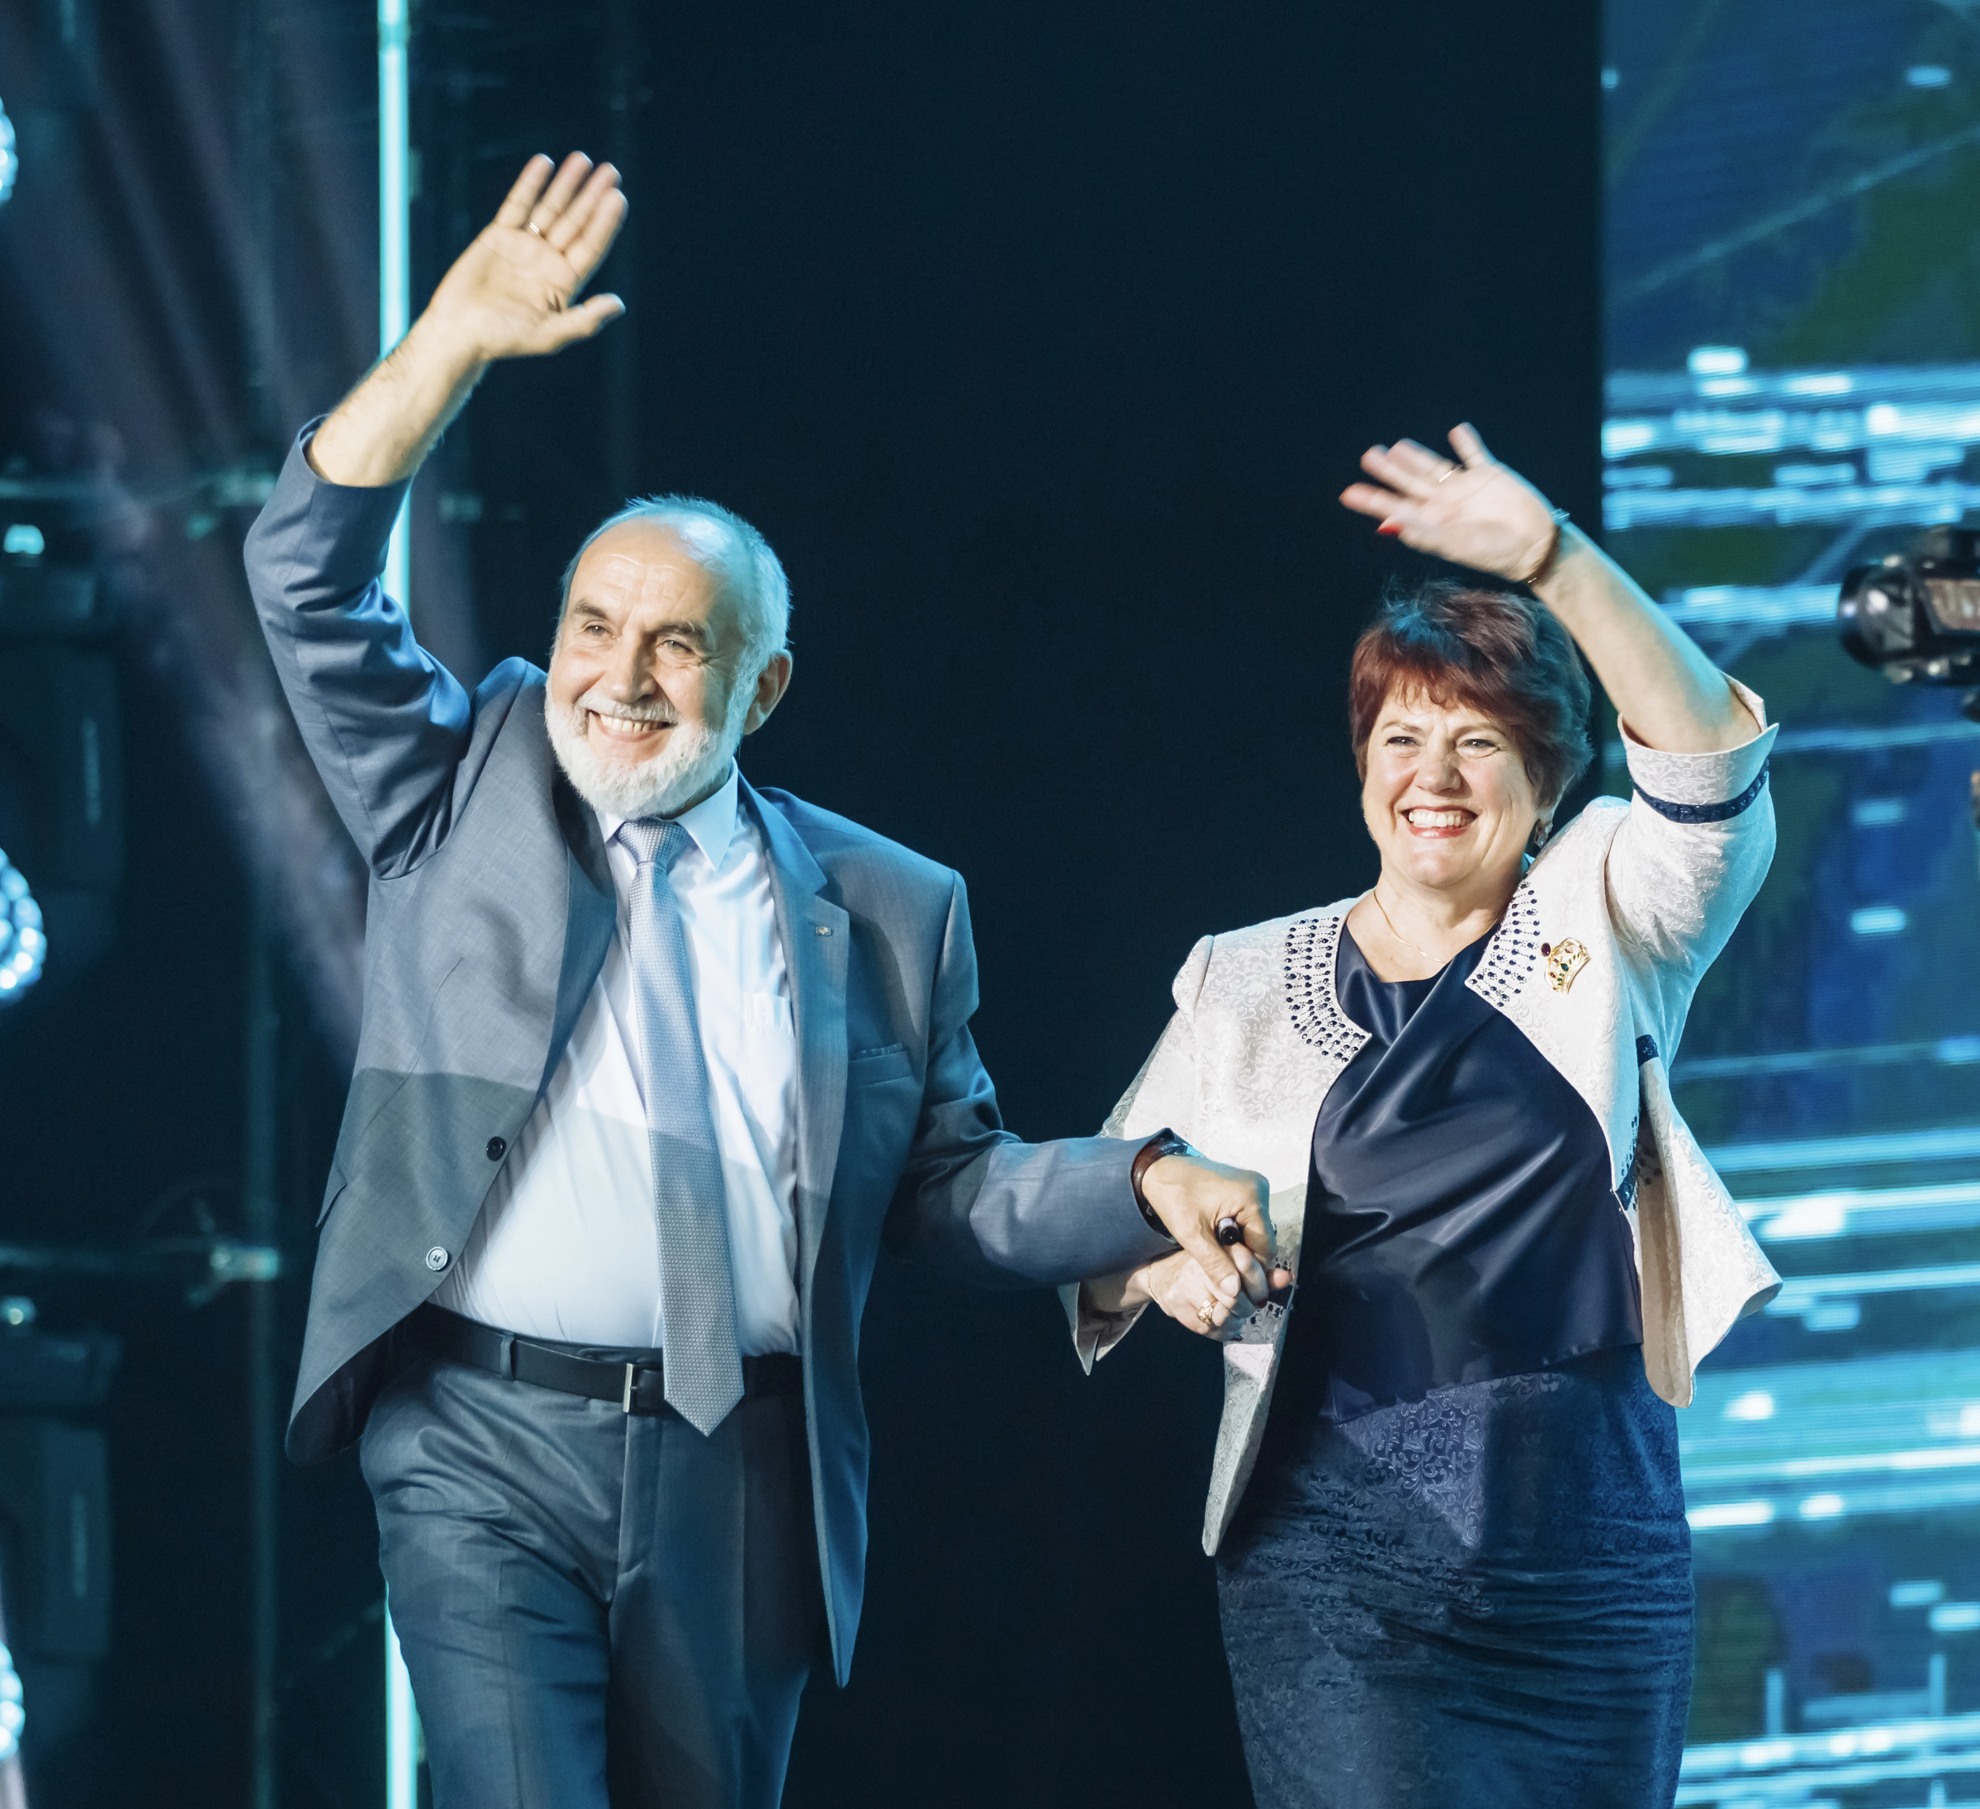
Владимир
Матвеевич
Подхомутников
доктор на медицинските науки, заслужен лекар на Русия, професор
Ольга
Валентиновна Подхомутникова
кандидат на медицинските
науки, доцент
Notes:
Владимир Матвеевич Подхомутников, доктор на медицинските науки, заслужен лекар на Русия, професор и Ольга Валентиновна Подхомутникова, кандидат на медицинските науки, доцент —
Златни мастери на компания Корал Клуб и автори на уникалните програми за детоксикация на организма Корал Детокс и Корал Детокс Плюс.
Цел на двете програми – да се активира извеждането на натрупаните водо- и мастноразтворими токсини и да се помогне за възстановяване на загубените регулаторни механизми на организма.

Slide 10
СИСТЕМЕН ПОДХОД
ЗА ДЕТОКСИКАЦИЯ
НА ОРГАНИЗМА
Корал Детокс
и Корал Детокс Плюс —
пакети за активиране на извеждането на водо- и мастноразтворими токсини
базов и разширен пакет
активиране на естествените механизми за детоксикация на организма
концептуален подход към здравето

Slide 11

Coral Detox
АктивИРАНЕ НА ИЗВЕЖДАНЕТО НА водо-
и МАСТНОраЗтворимИТЕ токсинИ
Notes:
Корал Детокс– базов пакет, предназначен за активиране на извеждането на водо- и мастноразтворими токсини от организма и създаване на условия за възстановяване на нормалната работа на собствените регулаторни механизми на организма.

Slide 12
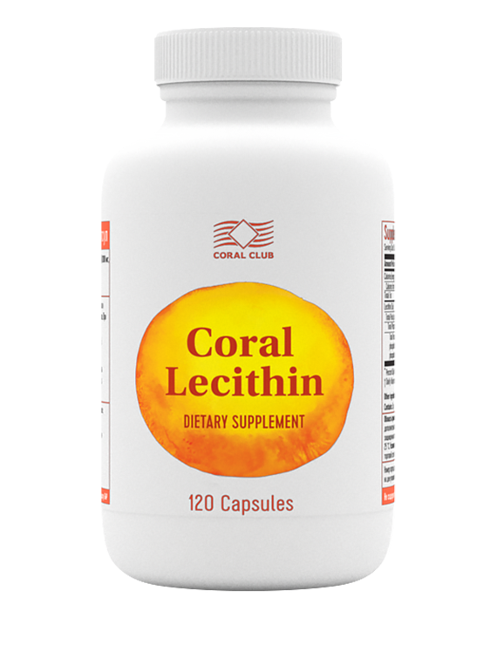
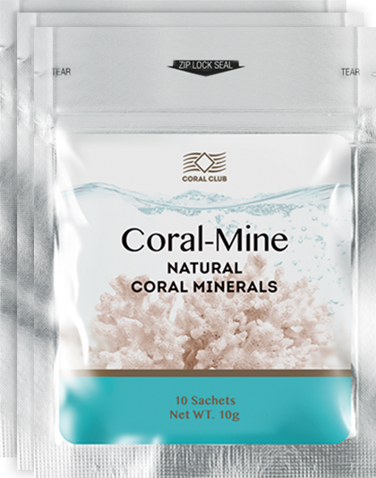
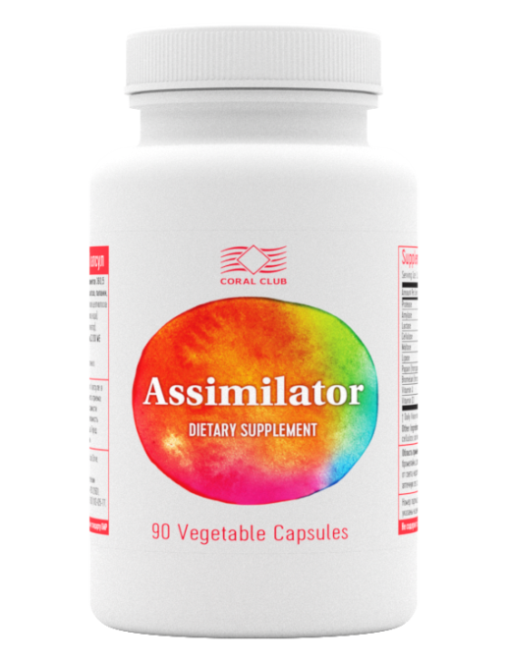
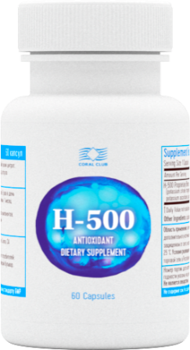
Coral Detox
За извеждане на водоразтворимите токсини
За извеждане на мастноразтворимите токсини
Notes:
В състава на пакета влизат 4 продукта:
Асимилатор (90 капсули);
Н-500 (60 капсули);
Корал Майн (30 сашета);
Корал Лецитин (120 капсули).
В процеса на извеждане на водоразтворимите токсини участват минералният комплекс за подобряване свойствата на питейната вода Корал Майн и съвременният антиоксидант Н-500.
За подобряване на извеждането на мастноразтворимите токсини се използват два продукта – Асимилатор, съдържащ храносмилателни ензими, и универсалният продукт Корал Лецитин.
Асимилатор— комплекс от храносмилателни ензими с витамини А и Д, който помага качественото разграждане на протеините, мазнините и въглехидратите, намалявайки по този начин храната, която не е разградена напълно.
Корал Лецитин — источник фосфолипидов, защищает мембраны клеток от повреждения токсинами, помогает эффективно нейтрализовать и вывести токсины из организма.

Slide 13

Корал Майн
За извеждане на водоразтворими токсини
Природен минерален комплекс от реликтови корали.
Помага за извеждане на водоразтворимите токсини
и възстановяване на саморегулацията
в организма.
Помага за активно дълголетие.
Notes:
Корал Майн — минерален комплекс от реликтови корали. Съдържа соли на полезни макро- и микроелементи (калций, магнезий, калий и др.). При взаимодействие с водата минералите от солите преминават във водата, влияейки положително на нейната физиологична пълноценност и органолептичните й свойства.
Корал Майн помага:
• за обезпечаване на качествен питеен режим;
• за нормализиране на минералния баланс в организма;
• за извеждане на водоразтворимите токсини.

Slide 14
H-500
ЗА ИЗВЕЖДАНЕ НА водораЗтворимИ токсинИ
Мощен антиоксидант за неутрализиране на токсините.
Предотвратява разрушителното действие на свободните радикали.
Увеличава енергийния потенциал на организма чрез стимулиране изработването на клетъчна енергия.
Възстановява силите, бодростта и издържливостта.
Notes:
Н-500 – източник на енергия, «гориво» на живота всеки ден, което помага за:
• повишаване на физическата и умствената работоспособност;
• възстановяване след натоварвания;
• защита от ранно стареене;
• неутрализиране на образуващите се в организма токсини.

Slide 15
Корал Лецитин
ЗА ИЗВЕЖДАНЕ НА МАСТНОРАЗТВОРИМИТЕ ТОКСИНИ
Източник на природни фосфолипиди.
Защитава мембраните на клетките от уврежданията, причинени от токсините.
Помага да се неутрализират и изведат токсините от организма.
Notes:
Корал Лецитин – източник на природни фосфолипиди (от лецитин), които са структурна основа на всички клетъчни обвивки в организма, в това число и обвивките на клетките на черния дроб, поради което:
• защитават клетъчните обвивки от увреждания, причинени от токсините;
• помагат ефективно да се неутрализират и изведат мастноразтворимите токсини от организма;
• помагат за възстановяване на клетките на черния дроб при интоксикации.

Slide 16
АСИМИЛАТОР
ЗА ИЗВЕЖДАНЕ НА МАСТНОРАЗТВОРИМИТЕ токсинИ
Помага за качественото разграждане на хранителните продукти (протеини, мазнини и въглехидрати), благодарение чему нормализует обмен веществ и замедляет образование токсинов.
Поддерживает здоровое пищевариение и крепкий иммунитет.
Notes:
Асимилаторът включва комплекс от храносмилателни ензими (амилаза, протеаза, липаза, малтаза, лактаза, целулаза, папаин, бромелаин), които:
• помагат за качественото разграждане на протеините, въглехидратите и мазнините в храната;
• помагат за по-доброто усвояване на протеините като ги разграждат до аминокиселини;
• предотвратяват развитието на метеоризъм и тежест в стомаха.

Slide 17




Корал Детокс
Защита
от окислителнИЯ
стрес
ПовИШАВАНЕ НА
работоспособностТА
ОптимизИРАНЕ НА
ХРАНОСМИЛАНЕТО
Активно
ДЪЛголетие

Slide 18

Корал Детокс
БОНУСНИ ТОЧКИ
КЛУБНА ЦЕНА
КЛИЕНТСКА ЦЕНА
60
151.30ЛВ.
189.13 ЛВ.

Slide 19
Корал Детокс
Плюс
РаЗширена версия НА
Корал Детокс ЗА максималЕн Ефект
Notes:
Корал Детокс Плюс – разширена версия на пакет Корал Детокс за максимален ефект.
За да се извлече още по-голяма полза от програма Корал Детокс, беше създадена програма Корал Детокс Плюс, която позволява да се въздейства едновременно на всички жизненоважни системи в организма на клетъчно ниво и да се ускори извеждането на токсините.
Включването в програмата на макроелемента калий (PentoKan) и концентриран сок от люцерна и листа люцерна (Корал Люцерна) помага да се нормализират обменните процеси в клетките и да се създадат благоприятни условия за жизнената дейност на чревната микрофлора.

Slide 20
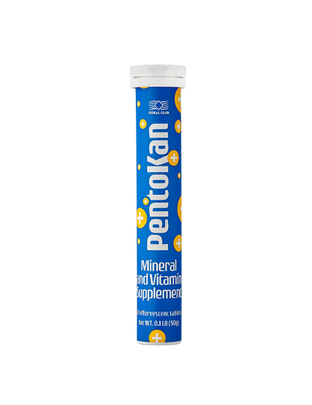
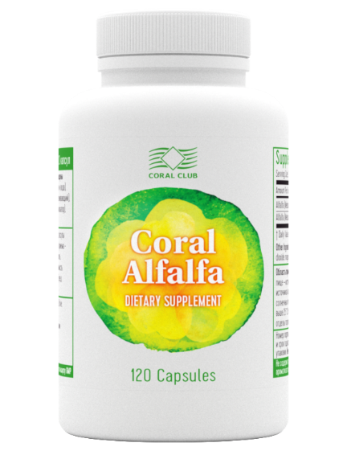
Корал ДетоксПлюс
ЗА ИЗВЕЖДАНЕ НА водораЗтворимИТЕ
токсинИ
ЗА ИЗВЕЖДАНЕ НА МАСТНОраЗтворимИТЕ
токсинИ
ЗА ХРАНЕНЕ НА
микрофлорАТА
ЗА здрАвЕТО НА
клетКИТЕ
Notes:
В състава на пакета влизат 6 продукта:
Асимилатор (90 капсули);
Н-500 (60 капсули);
Корал Майн (30 сашета);
Корал Лецитин (120 капсули);
ПентоКан (2 опаковки по 20 разтворими таблетки);
Корал Люцерна (120 капсули).

Slide 21
ПЕНТОКАН
ЗА ЗДРАВЕТО НА клеткИТЕ В
организма
Източник на макроелемента калий – незаменим участник във вътреклетъчния метаболизъм.
Активна формула с витамин С и рибоза за ефективно доставяне и усвояване на калий.
Поддържа енергообмяната и работоспособността на организма.
Notes:
Пентокан – източник на макроелемента калий — незаменим участник във вътреклетъчната обмяна на веществата. Калият регулира механизма на постъпване на хранителните вещества и извеждането от клетките на продуктите от жизнената дейност.
В продължение на хилядолетия основна част от храненето на хората е била растителната храна, богата на калий. Еволюцията в храненето (дефицит на растителни продукти в храненето) е довела до дефицит на калий. Освен това, този макроелемент се изразходва бързо от организма. Особено в условията на стрес, при активни физически натоварвания и умствена работа.
Пентокан поддържа постянната концентрация на калия вътре в клетката. Това е залог за здравословното функциониране на клеткатите в организма като цяло.
Във всяка таблетка Пентокан се съдържат 420 мг калий, витамин С и рибоза. Разтворимите ефервесцентни таблетки осигуряват висока биодостъпност на калия. Комплексът с рибоза и витамин С създава условия за бързо възстановяване на енергийните ресурси и запазване на пълната жизнеспособност на клетките одри и в условията на оксидативен стрес.

Slide 22
КОРАЛ ЛЮЦЕРНА
ЗА ХРАНЕНЕ НА ЧРЕВНАТА микрофлора
Източник на целулоза, която не е в достатъчно количество в храненето.
Източник на витамини и минерали с природен произход.
Помага за детоксикация на организма.
Notes:
Корал Люцерна — в състава на продукта се съдържа сок от листа и прах от листа люцерна. Съдържа най-важните за организма минерали, витамини, целулоза, органични киселини и хлорофил. Меко стимулира работата на бъбреците, помага при повишено ниво на холестерол и създава благоприятни условия за жизнената дейност на чревната микрофлора, подпомагайки чистенето на организма.

Slide 23

Корал Детокс Плюс
Защита
от окислителнИЯ
стрес
ОптимиЗИРАНЕ НА ХРАНОСМИЛАНЕТО
Активно
дЪлголетие
повИшАВАНЕ НА
работоспособностТА
и устойчивостТА КЪМ НАТОВАРВАНИЯ
допЪлнителЕн
иЗточник НА витаминИ
и минералИ

Slide 24
Корал Детокс Плюс
БОНУСНИ ТОЧКИ
КЛУБНА ЦЕНА
КЛИЕНТСКА ЦЕНА
83
209.10 ЛВ.
261.38 ЛВ.

Slide 25

АКТИВИРАНЕ НА ЕСТЕСТВЕНОТО ПРЕЧИСТВАНЕ
Notes:
Корал Детокс и Корал Детокс Плюс: системный подход к детоксикации

